Slide 1

Nova Previdência: impactos e oportunidades para a Previdência Complementar - CONAPREV
08/2019

Slide 2


RPC – Grandes números
Ativos Totais
R$ 935,12 bi
Ativos Totais **
R$ 882,5 bi
Participantes e Assistidos**
3,6 milhões
Percentual PIB
13,6%
Participantes **
13,2 milhões
Percentual PIB
12,8%
EFPC
296
EAPC
44
Patrocinadores e Instituidores
3.197
Planos*
1.111
* Resgates
R$ 71 bi
* Prêmios e contribuições
R$ 113,2 bi
Fonte: Previc / Maio 2019 Elaboração: CGEAC/SURPC
* Inclui planos assistenciais
** Dados de dezembro de 2018
Fonte: Susep / Maio 2019 Elaboração: CGEAC/SURPC
* Dados Susep (acumulado nos últimos 12 meses) ** Dados Fenaprevi / Maio 2019
Nota: Resgate parcial R$ 39,5 bilhões (acumulados nos últimos 12 meses)
Resgate total R$ 31,5 bilhões (acumulados nos últimos 12 meses)

Slide 3
Nova Previdência e a Previdência Complementar
Impactos na Previdência Complementar
  PEC 6-G/2019 dispõe que os entes federativos deverão instituir Previdência Complementar para seus servidores em até 2 anos
  EAPC poderá operar no segmento de entes mediante aprovação de Lei Complementar. Demais EFPC (que não são de natureza pública) também poderão administrar Planos de Entes Federativos.
  O debate da Nova Previdência tende a suscitar um interesse crescente pela Previdência Complementar na população em geral
  A maior conscientização acerca do tempo de contribuição para atingir a taxa de reposição desejada pode gerar maior demanda por rendas complementares na fase de aposentadoria
  Maior tempo de contribuição pode resultar em maiores benefícios e equilíbrio atuarial dos planos de benefícios.

Slide 4

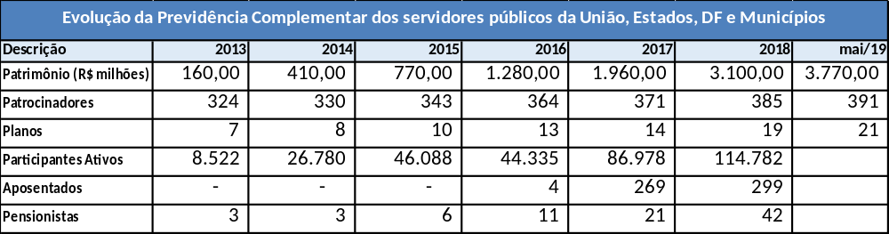
Evolução da Previdência Complementar dos Entes Federativos
Evolução da Previdência Complementar dos servidores públicos da União, Estados, DF e Municípios
Descrição | 2013 | 2014 | 2015 | 2016 | 2017 | 2018 | Mai 2019
Patrimônio (R$ milhões) | 160,00 | 410,00 | 770,00 | 1.280,00 | 1.960,00 | 3.100,00 | 3.770,00
Patrocinadores | 324 | 330 | 343 | 364 | 371 | 385 | 391
Planos | 7 | 8 | 10 | 13 | 14 | 19 | 21
Participantes Ativos | 8.522 | 26.780 | 46.088 | 44.335 | 86.978 | 114.782
Aposentados | - | - | - | 4 | 269 | 299
Pensionistas | 3 | 3 | 6 | 11 | 21 | 42

Slide 5
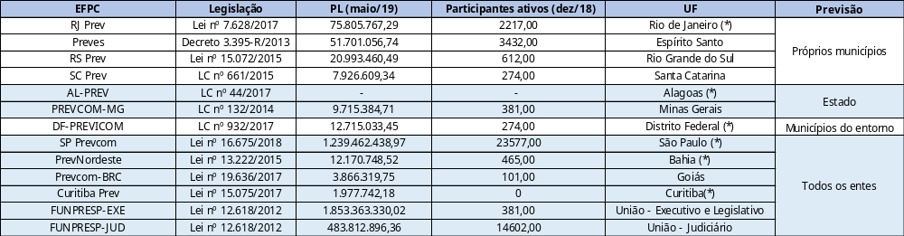
EFPC instituídas por Entes Federativos
EFPC | Legislação | Patrimônio (maio/19) | Participantes ativos (dez/18) | UF | Previsão
RJ Prev | Lei nº 7.628/2017 | 75.805.767,29 | 2217 | RJ(*) | Próprios municípios
Preves | Decreto 3.395-R/2013 | 51.701.056,24 | 3432 | ES
RS Prev | Lei nº 15.072/2015 | 20.993.460,49 | 612 | RS
SC Prev | LC nº 15.072/2015 | 7.926.609-34 | 274 | SC
AL-PREV | LC nº 44/2017 | - | - | AL(*) | Somente o Estado
PREVCOM-MG | LC nº 132/2014 | 9.715.384,71 | 381 | MG
DF-PREVICOM | LC nº 932/2017 | 12.715.033,45 | 274 | DF(*) | Municípios do entorno
SP Prevcom | Lei nº 16.675/2018 | 1.239.462.438,97 | 23577 | SP(*) | Todos os entes
PrevNordeste | Lei nº 13.222/2015 | 12.170.748,52 | 465 | BA
Prevcom-BRC | Lei nº 19.636/2017 | 3.866.319,75 | 101 | GO
Curitiba Prev | Lei nº 15.075/2017 | 1.977.742,18 | 0 | PR(*)
FUNPRESP-EXE(**) | Lei nº 12.618/2012 | 1.853.363.330,02 | 69201 | União (Executivo e Legislativo) (*)
FUNPRESP-JUD | Lei nº 12.618/2012 | 483.812.896,36 | 14602 | União (Judiciário) | -
(*) Inscrição automática
(**) PL 6.088/2016 em tramitação

Slide 6
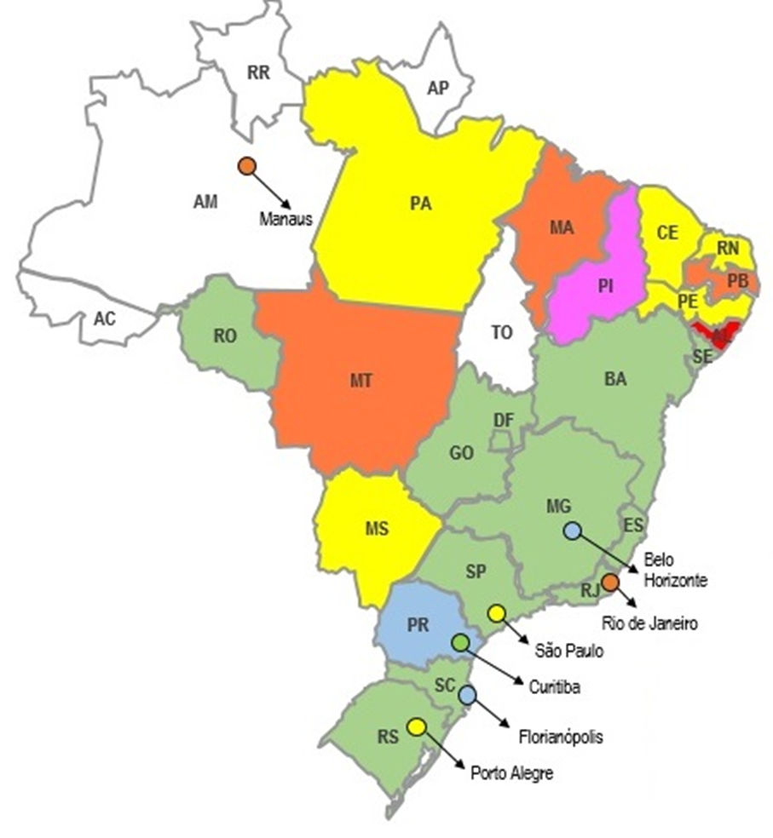
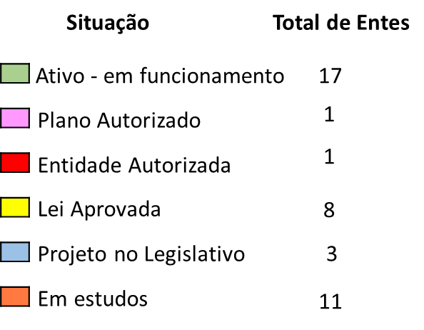
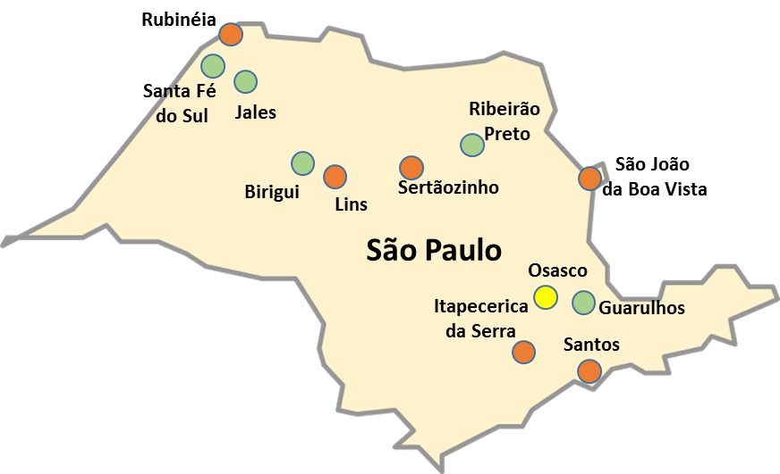
Previdência Complementar dos Entes Federativos
Cenário Atual

Slide 7
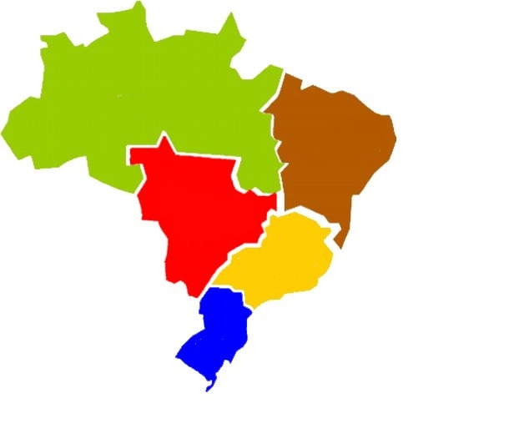
Entes Federativos e o potencial da Previdência Complementar
Potencial
Curto Prazo:
Qt: 12.079
R$ 118.907.141
Longo Prazo:
Qt: 36.135
R$ 455.261.873
Curto Prazo:
Qt: 18.070
R$ 184.492.446
Longo Prazo:
Qt: 77.712
R$ 872.265.031
  Prazo: até 2 anos para estabelecer o RPC;
  Quantidade de RPPS: 2.123;
  Potencial de curto prazo do RPPS de Subnacionais:
    Nr de servidores com menos de 40 anos e salários acima do teto do INSS: 166,6 mil;
    Volume de contribuições: cerca R$ 1,5 bilhões / ano.
  Potencial de longo prazo do RPPS de Subnacionais:
    Nr de servidores com salários acima do teto do INSS: 621,8 mil;
    Volume de contribuições: cerca R$ 6,5 bilhões/ ano.
  A instituição de regime de Previdência complementar poderá ser via: a) EFPC instituída por ente federativo, b) EFPC multipatrocinada ou c) EAPC.
NORTE
NORDESTE
Curto Prazo:
Qtde: 39.381
R$ 316.094.647
Longo Prazo:
Qt: 120.021
R$ 1.150.552.962
CENTRO
OESTE
SUDESTE
Curto Prazo:
Qt: 61.151
R$ 549.402.041
Longo Prazo:
Qt: 269.705
R$ 2.796.341.087
SUL
Curto Prazo:
Qt: 35.910
R$ 336.641.036
Longo Prazo:
Qt: 118.240
R$ 1.342.284.587
Fonte: RAIS/2017
Preparado por: CGEAC/SURPC

Slide 8
Diretrizes para o Conselho Nacional de Previdência Complementar – CNPC em 2019
1
  AMPLIAR COBERTURA
  (Novo mercado de trabalho, Previdência de Entes Federativos)
2
  DESENVOLVER O MERCADO DE PREVIDÊNCIA COMPLEMENTAR
  (Harmonização da Legislação, Mercado de Renda, Mercado de Seguros)
3
  FOMENTAR A EDUCAÇÃO PREVIDENCIÁRIA
4
  FORTALECER SUPERVISÃO

Slide 9
CNPC – Grupo de Trabalho
  Na 32ª Reunião Ordinária do CNPC foi Instituído Grupo de Trabalho (Portaria 01/2019).
Objetivo do GT:
  Apresentar proposta de revisão das normas gerais que regulam os procedimentos para que os Entes Federativos possam instituir o seu Regime de Previdência Complementar com celeridade e segurança.
  Elaborar material (Cartilha Completa) e documentos padronizados para orientar a constituição do RPC
Membros efetivos: indicados pelo CNPC (SPREV, PREVIC, SPE, ANAPAR, ABRAPP, Patrocinadores e indicados pelo CONAPREV
  Primeira reunião: 30/09/2019 – das 9:00h às 17:00h.

Slide 10
CNPC – Grupo de Trabalho
  Alguns temas a serem debatidos no GT:
1. Criação de Entidades e Planos de Previdência Complementar (limites de viabilidade operacional, regulamento e estatuto padrão)
2. Elaboração de Orientações aos Entes na criação do RPC (Cartilha)
3. Conceitos de Solidariedade, segregação patrimonial e submassa e tratamento de inadimplência
4. Governança
5. Atuação de EAPC no Segmento de Entes

Slide 11
CNPC – Grupo de Trabalho
1
  Criação de Entidades e Planos de Fechadas de Previdência Complementar:
Opções para a instituição do RPC – Ente Federativo
1. Adesão a Plano
Convênio de Adesão (Resolução CGPC nº 08/2004)
Custo
Criação
de Entidade
2. Criação de Plano
Regulamento (Resolução CGPC nº 08/2004)
Avaliação e Nota Técnica Atuarial (Resolução CGPC nº 08/2004)
(+) Adesão a Plano
Criação
de Plano
Adesão
a Plano
3. Criação de Entidade
Estatuto (Resolução CGPC nº 08/2004)
Diretoria, Conselhos Deliberativo e Fiscal, Pessoal, Sistemas, Contabilidade, Atuário, Financeiro e Auditoria.
(+) Adesão a Plano (+) Criação de Plano
Complexidade

Slide 12
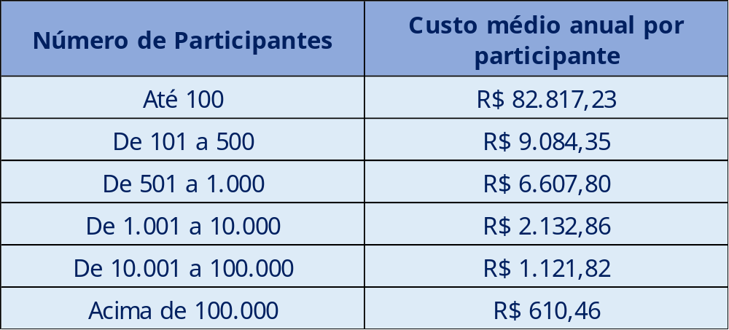
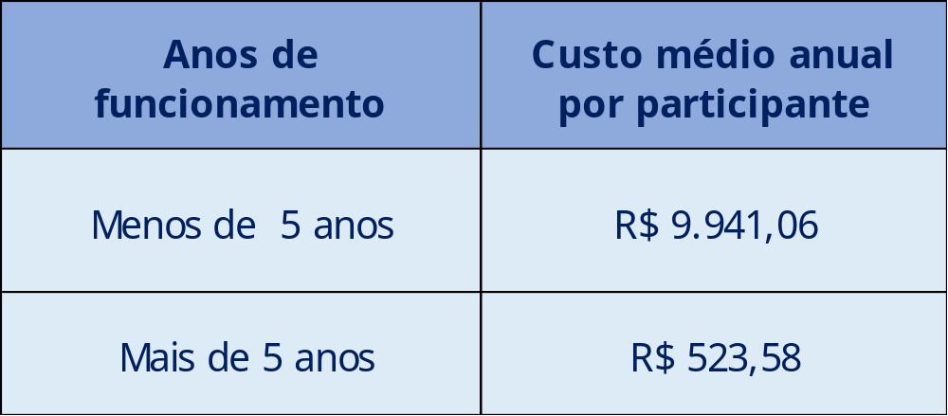
CNPC – Grupo de Trabalho
1
  Criação de Entidades e Planos de Fechadas de Previdência Complementar:
Custos Administrativos
Número de Participantes | Custo médio anual por participante
Até 100 | R$ 82.817,23
De 101 a 500 | R$ 9.094,35
De 501 a 1.000 | R$ 6.607,80
De 1.001 a 10.000 | R$ 2.132,86
De 10.001 a 100.000 | R$ 1.121,82
Acima de 100.000 | R$ 610,46
Anos de funcionamento | Custo médio anual por participante
Menos de 5 anos | R$ 9.941,06
Mais de 5 anos | R$ 523,58
fonte: SURPC/2019

Slide 13
CNPC – Grupo de Trabalho
1
  Criação de Entidades e Planos de Fechadas de Previdência Complementar:
  Análise de Viabilidade para Criação de Entidade
  Projeção mensal ( Receitas x Despesas ) com base no potencial número de participantes
      Mínimo, 2 (dois) anos iniciais de funcionamento
      Receitas: % das contribuições do patrocinador e participantes para o Plano Administrativo
      Despesas administrativas: sistemas, contabilidade, atuária, funcionários e etc.
Riscos:
  Não atingir o número de participantes previstos – elevado custo aos participantes do plano
  % de contribuição para as Despesas Administrativas a ser cobrado desestimular a entrada de participantes ou conflitar com os limites legais
Orientação SURPC: Aderir a uma entidade multipatrocinada já existente e, após amadurecimento do plano, avaliar a criação de entidade e transferência de gerenciamento dos recursos.

Slide 14
CNPC – Grupo de Trabalho
1
  Criação de Entidades e Planos de Fechadas de Previdência Complementar:
  EFPC Multipatrocinada
Caraterísticas:
  Administra vários Planos com independência patrimonial
  Um Plano por Ente ou Um plano para vários Entes ( Escala )
  Responsabilidades dos patrocinadores continuam sendo independentes
Vantagens para Patrocinadora:
  Sem custo de criação de uma EFPC ( estrutura física, conselhos e diretoria, sistemas, pessoal especializado e serviços)
  Melhor viabilidade do projeto de previdência complementar
  Realização de todas as atividades gerenciais, administrativas e operacionais
  Maior agilidade na instituição do RPC
  Custos Administrativos rateados
  Ganhos de escala na administração dos ativos e despesas administrativas
  Possibilidade do Ente Federativo, a qualquer momento, criar sua própria EFPC

Slide 15
CNPC – Grupo de Trabalho
2
  Elaboração de Orientações aos Entes na criacão do RPC
  Estudo para Instituição do RPC
Constituir grupo de trabalho
Conhecer a legislação e EFPC em funcionamento (estrutura, sistemas e serviços, custos e custeio administrativo)
Realizar estudo da massa de servidores, englobando o Executivo, Legislativo e Judiciário (idade, sexo, cargo, dependentes remuneração, política salarial )
Definir as questões em relação ao Plano de Benefício:
  Público-alvo
  Extensão do plano aos atuais servidores (condições e incentivos)
  Tipos de coberturas a serem oferecidos (tempo de serviço, idade, invalidez, pensões)
  Base do salário de contribuição e de benefício do participante (salário, função e gratificação)
  Definir o limite máximo de contribuição da Patrocinadora
Realizar estudo de viabilidade para adesão ou criação de plano e de EFPC

Slide 16
CNPC – Grupo de Trabalho
2
  Elaboração de Orientações aos Entes na criacão do RPC
Com base nas melhores práticas, o GT elaborará cartilha com alguns aspectos centrais relacionados à Elaboração da Lei:
  Dotação orçamentária para as despesas de implantação do RPC
  Previsão de adesão ou criação de EFPC
  Previsão de novas Patrocinadoras, no caso de criação de EFPC
  Definir público abrangido pelo Plano: detentores de mandato eletivo, membros dos Poderes, servidores de autarquias e fundações, tribunais de contas e defensorias, cargos de confiança, professores, polícia e bombeiros
  Benefícios mínimos: programados e de riscos
  Previsão de terceirização de risco
  Migração do Regime para os antigos servidores
  Percentual máximo de contribuição da Patrocinadora
  Forma de repasse das contribuições

Slide 17
CNPC – Grupo de Trabalho
3
  Licitação, Solidariedade, segregação patrimonial e submassa e tratamento de inadimplência
  Discutir sanções e formas de execução no caso de inadimplência. Discutir CRP;
  Avaliar a necessidade de licitação ou outro processo concorrencial na escolha das EFPC multipatrocinadas (para entidades que não possuem natureza pública e não instituídas pelo Ente) t

Slide 18
CNPC – Grupo de Trabalho
4
  Governança
Regras para EFPC instituída por Ente Federativo (PATROCINADOR PÚBLICO):
  LC 108: Conselho Deliberativo (6 membros); Conselho Fiscal (4 membros) e Diretoria Executiva
Regras para EFPC Multipatrocinadas (empresas públicas e privadas): Válido Lei Complementar 108 e Lei Complementar 109
CGPC 07/2002 – “Art. 10. Para a composição dos Conselhos Deliberativo e Fiscal, nas entidades patrocinadas por entidades públicas e por empresas privadas, quando o número de participantes vinculados às patrocinadoras de direito público ou o montante dos respectivos patrimônios forem maiores do que aqueles das patrocinadoras privadas, aplicar-se-á a Lei Complementar nº 108/2001. Nos demais casos, aplicar-se-á a Lei Complementar nº 109/2001.” O GT reavaliará o normativo.

Slide 19
CNPC – Grupo de Trabalho
5
  Atuação de EAPC no segmento de Entes
Propor minuta de Lei Complementar que regulará a atuação de EAPC no segmento de Entes Federativos.
Avaliar questões relativas à governança, regras de resgate dentre outros.

Slide 20
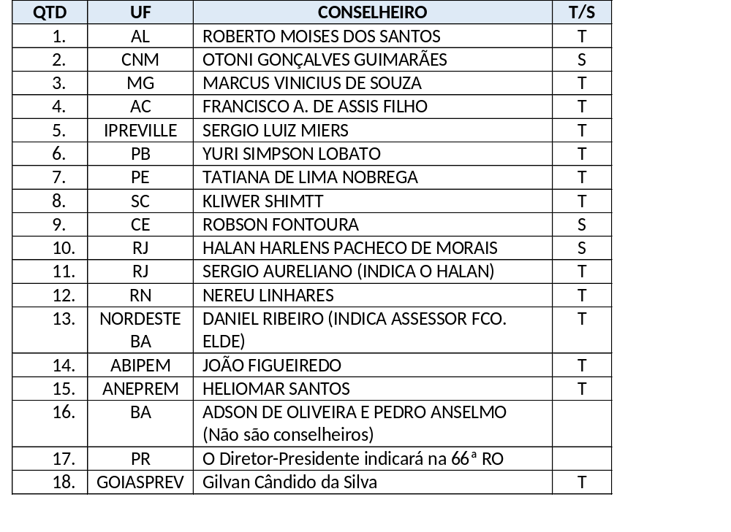
CNPC – Grupo de Trabalho
  CONVIDADOS CONAPREV – Manifestação do Interesse :
QTD | UF | CONSELHEIRO | T/S
1 | AL | ROBERTO MOISES DOS SANTOS | T
2 | CNM | OTONI GONÇALVES GUIMARÃES | S
3 | MG | MARCUS VINICIUS DE SOUZA | T
4 | AC | FRANCISCO A. DE ASSIS FILHO | T
5 | IPREVILLE | SERGIO LUIZ MIERS | T
6 | PB | YURI SIMPSON LOBATO | T
7 | PE | TATIANA DE LIMA NOBREGA | T
8 | SC | KLIMER SHIMTT | T
9 | CE | ROBSON FONTOURA | S
10 | RJ | HALAN HARLENS PACHECO DE MORAIS | S
11 | RJ | SERGIO AURELIANO (INDICA O HALAN) | T
12 | RN | NEREU LINHARES | T
13 | NORDESTE BA | DANIEL RIBEIRO (INDICA ASSESSOR FCO. ELDE) | T
14 | ABIPEM | JOÃO FIGUEIREDO | T
15 | ANEPREM | HELIOMAR SANTOS | T
16 | BA | ADSON DE OLIVEIRA E PEDRO ANSELMO (não são conselheiros)
17 | PR | O Diretor-Presidente indicará na 66ª RO
18 | GOIASPREV | GILVAN CÂNDIDO DA SILVA | T

Slide 21


Slide 22
NOVA PREVIDENCIA - TEXTO INTEGRAL
Constituição o art.40
  § 14 - A União, os Estados, o Distrito Federal e os Municípios, desde que instituam regime de previdência complementar para os seus respectivos servidores titulares de cargo efetivo, poderão fixar, para o valor das aposentadorias e pensões a serem concedidas pelo regime de que trata este artigo, o limite máximo estabelecido para os benefícios do regime geral de previdência social de que trata o art. 201.
  PEC 06/2019
  § 14 - A União, os Estados, o Distrito Federal e os Municípios instituirão regime de previdência complementar para seus respectivos servidores titulares de cargo efetivo, observado o limite máximo dos benefícios do Regime Geral de Previdência Social para o valor da aposentadorias e das pensões no regime próprio de previdência social de que trata este artigo, ressalvado o disposto no §16.
  Substitutivo
  § 14. A União, os Estados, o Distrito Federal e os Municípios instituirão, por lei de iniciativa do respectivo Poder Executivo, regime de previdência complementar para servidores públicos ocupantes de cargo efetivo, observado o limite máximo dos benefícios do Regime Geral de Previdência Social para o valor das aposentadorias e das pensões em regime próprio de previdência social, ressalvado o disposto no § 16.

Slide 23
NOVA PREVIDENCIA- TEXTO INTEGRAL
Constituição o art.40
§ 15. O regime de previdência complementar de que trata o § 14 será instituído por lei de iniciativa do respectivo Poder Executivo, observado o disposto no art. 202 e seus parágrafos, no que couber, por intermédio de entidades fechadas de previdência complementar, de natureza pública, que oferecerão aos respectivos participantes planos de benefícios somente na modalidade de contribuição definida.
PEC 06/2019
§ 15. O regime de previdência complementar de que trata o § 14 será instituído por lei de iniciativa do respectivo Poder Executivo, que oferecerá aos participantes plano de benefícios somente na modalidade contribuição definida, observado o disposto no art. 202 e que poderá autorizar o patrocínio de plano administrado por entidade fechada de previdência complementar instituída por ente federativo, bem como, por meio de licitação, o patrocínio de plano administrado por entidade fechada de previdência complementar não instituída pelo ente federativo ou por entidade aberta de previdência complementar.
* Prazo de 2 anos para instituição. Art. 16
Substitutivo
§ 15. O regime de previdência complementar de que trata o § 14 oferecerá plano de benefícios somente na modalidade contribuição definida, observará o disposto no art. 202 e será efetivado por intermédio de entidade fechada de previdência complementar ou de entidade aberta de previdência complementar.
* Prazo máximo de 2 anos para instituição. § 6º do Art. 9º.
* Necessidade de Lei Complementar para entidade aberta administrar plano de benefícios de Ente Federativo. Art.34

Slide 24
NOVA PREVIDENCIA- TEXTO INTEGRAL
PROPOSTA NO RPC:
Constituição o art.202
  § 4º Lei complementar disciplinará a relação entre a União, Estados, Distrito Federal ou Municípios, inclusive suas autarquias, fundações, sociedades de economia mista e empresas controladas direta ou indiretamente, enquanto patrocinadoras de entidades fechadas de previdência privada, e suas respectivas entidades fechadas de previdência privada.
  PEC 06/2019
  Sem alteração;
  Substitutivo
  § 4º Lei complementar disciplinará a relação entre a União, Estados, Distrito Federal ou Municípios, inclusive suas autarquias, fundações, sociedades de economia mista e empresas controladas direta ou indiretamente, enquanto patrocinadores de planos de benefícios previdenciários, e as entidades de previdência complementar.

Slide 25
NOVA PREVIDENCIA- TEXTO INTEGRAL
PROPOSTA DA PEC 06/2019 NO RPC:
Constituição o art.202
  § 5º A lei complementar de que trata o parágrafo anterior aplicar-se-á, no que couber, às empresas privadas permissionárias ou concessionárias de prestação de serviços públicos, quando patrocinadoras de entidades fechadas de previdência privada.
  PEC 06/2019
  Sem alteração;
  Substitutivo
  § 5º A lei complementar de que trata o parágrafo anterior aplicar-se-á, no que couber, às empresas privadas permissionárias ou concessionárias de prestação de serviços públicos, quando patrocinadoras de entidades de previdência complementar.

Slide 26
NOVA PREVIDENCIA- TEXTO INTEGRAL
PROPOSTA DA PEC 06/2019 NO RPC:
Constituição o art.202
  § 6º A lei complementar a que se refere o § 4º deste artigo estabelecerá os requisitos para a designação dos membros das diretorias das entidades fechadas de previdência privada e disciplinará a inserção dos participantes nos colegiados e instâncias de decisão em que seus interesses sejam objeto de discussão e deliberação.
  PEC 06/2019
  Sem alteração;
  Substitutivo
  § 6º Lei complementar estabelecerá os requisitos para a designação dos membros das diretorias das entidades fechadas de previdência complementar instituídas pelos patrocinadores de que trata o § 4° e disciplinará a inserção dos participantes nos colegiados e instâncias de decisão em que seus interesses sejam objeto de discussão e deliberação.

